Slide 1
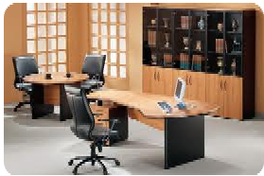
MOBILNI URED
Ivana Ćosić, 1079, grupa A
Marina Matić, 1076, grupa A

Slide 2
ŠTO JE URED?
„Ured je središte obrade poslovnih informacija u kojemu se provode različiti postupci i metode povezane s izradom, obradom, prijenosom i pohranom poslovnih informacija.“ (Srića, Kliment, Knežević Uredsko poslovanje)
Mobilni ured
Mobilni uređaji su višefunkcionalni
slanje SMS-ova i e-mailova, ali postoje razne aplikacije (kalendari, organizatori, podsjetnici…)

Slide 3
WAP (Wireless Application Protocol)
nastao 1997.godine
WAP Forum
zadatak je pružiti mogućnost lak pristup informacijama
za korištenje WAP usluge potrebno je posjedovati uređaj koji podržava WAP protokol

Slide 4
WLM (Wireless Markup Language)
WAP je zasnovan na WML-u
WLM je programski jezik
preuzima cijelu stranicu, a zatim je dijeli dijelove (Cards)
prijenos podataka se zasniva na WTP standardu (Wireles Transport Protocol)

Slide 5
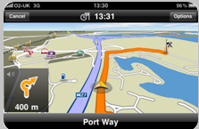
Upotreba Wap tehnologije
omogućuje riješavanje poslovnih problema dok smo u pokretu
možemo neprestano biti u toku
omogućuje korištenje navigacije

Slide 6
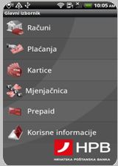
Upotreba Wap tehnologije
možemo obavljati i sve svoje bankovne provjere, plaćati račune

Slide 7
GENERACIJE MOBILNE TEHNOLOGIJE
Prva generacija- analogni prijenos isključivo govornih usluga
Druga generacija-digitalnom prijenosu govornih usluga(GSM)
Treća generacija(3G)- digitalno slanje govornih i multimedijalnih sadržaja

Slide 8
GPRS
Omogućuje slanje MMS (Multimedia Messaging Service) poruka, kraćih video sadržaja,slika, te podataka audio formata
brzine prijenosa od 56 – 114 kbit/s

Slide 9
UMTS
Universal Mobile Telecommunications System
teoretska brzina prijenosa do 2 Mb/s
omogućuje prijenos glaovnih usluga (Viber, skype,…), spajanje na strane mreže
EDGE funkcionira na istom principu

Slide 10
pokrivenost EDGE/UMTS signalom HT-a

Slide 11
3G
3G
omogućuje video pozive
Brzine se kreću oko 20 mbit/s
4G
omogućuje znatno brži prijenos podataka oko 100 mbit/s

Slide 12
pokrivenost 3G signalom HT-a

Slide 13
pokrivenost 4G mrežom HT-a

Slide 14
UREĐAJI
Uređaji koji se koriste u mobilnom poslovanju su:
3G uređaji
WAP mobilni uređaji
PDA uređaji
prijenosno računalo
Web TV
mobilni pisači

Slide 15
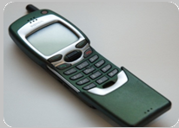
WAP mobilni uređaji
podržavaju WAP protokol
omogućuje pregledavanje mobilnih web-lokacija koje su dizajnirane isključivo za male mobilne uređaje
prvi WAP uređaj je bio Nokia 7110
Nokia 7110

Slide 16
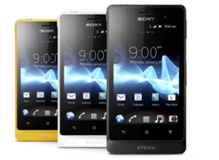
3G uređaji
prvi 3G uređaji su bili NEC-ovi i Panasonicovi mobitel
Nedostatak je što aplikacije zahtjevaju veliku količinu energije
Sony xperia go

Slide 17
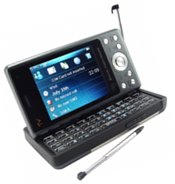
PDA uređaji
Personal Digital Assistant
skladištenje i prijenos svakodnevnih podataka, razmijena e-maila, korištenje multimedijalnih sadržaja i dr.
sadrži PIM (Personal Information Manager) aplikacije i podatke korisnika
od „touch“ ekrana , olovka, tipkovnica
Vrste: Pocket PC, Symbian, Linux, Smartphone

Slide 18
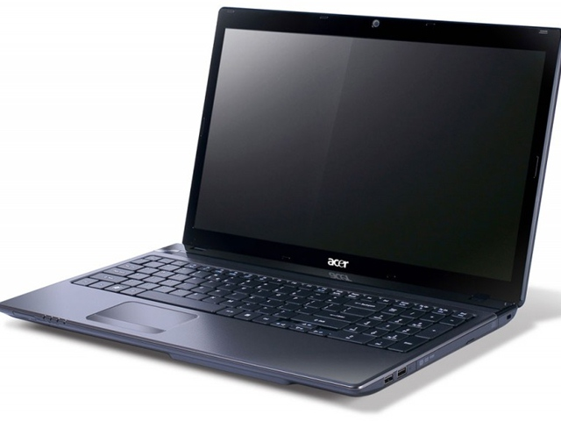
Prijenosno računalo
Napajaju se pomoću baterije
Mogu imati iste mogućnosti kao i PC računala
Neki od najpoznatijih proizvođača prijnosnih računala su:HP, Acer, Apple, Lenovo, Toshiba

Slide 19
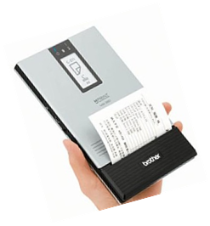
Mobilni pisači
moguće ispisivati bilo gdje ima priključka na napon od 230V
HP i Canon nude A4 verzije
ostali samo fotografije 10cm x15 cm

Slide 20
PREDNOSTI MOBILNOG UREDA
prijenosan
lakše i brže rješavanje problema
možemo steći informacijsku superiornost
puno više stvari možemo obaviti sami
možemo upravljati financijama svagdje
Veća zarada
smanjenje radne snage

Slide 21
NEDOSTACI MOBILNOG UREDA
više se baterije troši
veličina zaslona je manja
velika cijena uređaja
još niti jedna telekomunikacijska kompanija u Hrvatskoj ne omogućuje korisnicima neograničeno surfanje bez smanjenja brzine
Skuplji Internet promet

Slide 22
ZAKLJUČAK
cilj svake tvrtke je ostvariti što veću dobit
ušteda vremena
tvrtke bi trebale ulagati i u obuke svojih zaposlenika
unaprjeđenje telekomunikacijske infrastrukture u Hrvatskoj

Slide 23
LITERARURA
Uredsko poslovanje, V. Srića
https://www.hrvatskitelekom.hr/
http://hr.wikipedia.org/wiki/3G
http://www.info-mob.com/clanci/wap-mobilni-internet.html
http://www.vidipedija.com/~vidipedi/index.php?title=3G
http://www.bajumbadum.com/Stranica.aspx?page=Vodici/PrijenosnaRacunala

